Slide 1
#ВместеЯрче Средняя школа № 76 г. Ярославля 16 октября 2019 год

Slide 2
Всероссийский фестиваль энергосбережения и экологии #ВместеЯрче. Всероссийский урок «Экология и энергосбережение».
Экономическая эффективность энергосберегающих ламп перед лампами накаливания

Slide 3
#ВместеЯрче Теоретический материал
Освещённость — физическая величина, характеризующая освещение поверхности, создаваемое световым потоком, падающим на эту поверхность. Освещённость измеряется в Люксах (СИ) и обозначают её буквой Е.
1 люкс = 1 люмену на квадратный метр. Единицей измерения освещенности в СГС является фот (один фот равен 10000 люксов).

Slide 4
#ВместеЯрче Для данного исследования мы использовали:
Письменный стол
Энергосберегающую лампу
Лампу накаливания
Прибор для измерения освещенности

Slide 5
#ВместеЯрче Первая часть эксперимента
Работаем с прибором для измерения освещенности поверхностей.
Измерим освещенность поверхности стола энергосберегающей лампой. Используем лампу мощностью 15 Вт. Получилось E = 350 Лм

Slide 6
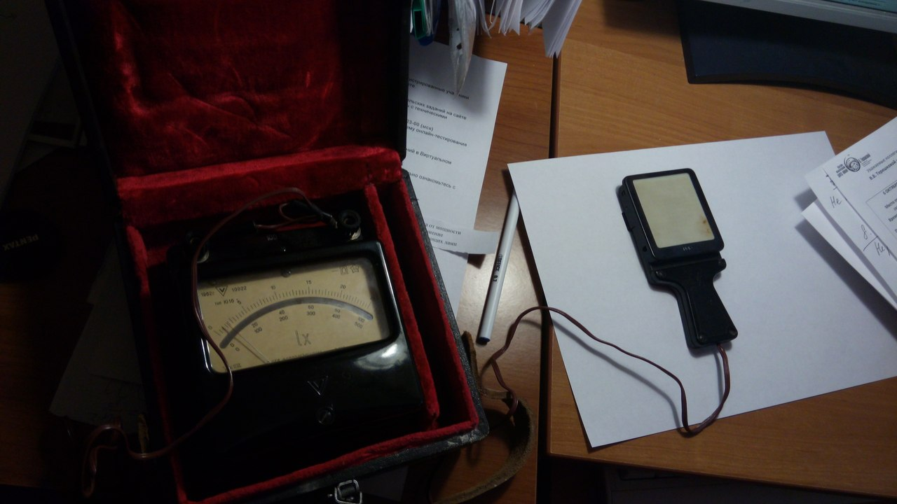
#ВместеЯрче Эксперимент с энергосберегающей лампой

Slide 7
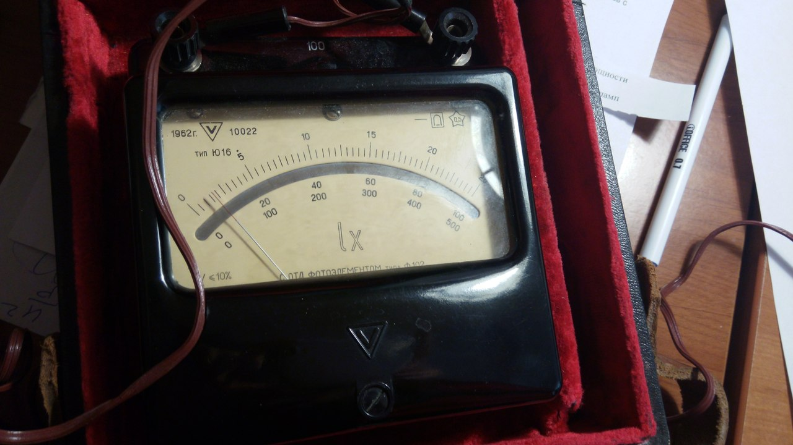
#ВместеЯрче Показания прибора при работе с энергосберегающей лампой

Slide 8
#ВместеЯрче Вторая часть эксперимента
Работаем с прибором для измерения освещенности поверхностей.
Измерим освещенность поверхности стола лампой накаливания. Используем лампу мощностью 15 Вт. Получилось E = 200 Лм

Slide 9
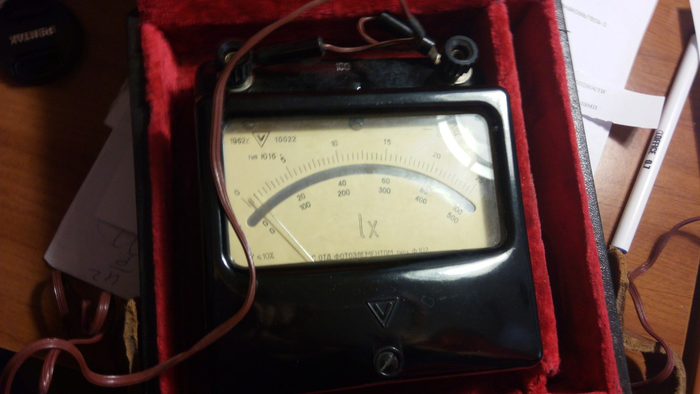
#ВместеЯрче Показания прибора при работе с лампой накаливания

Slide 10
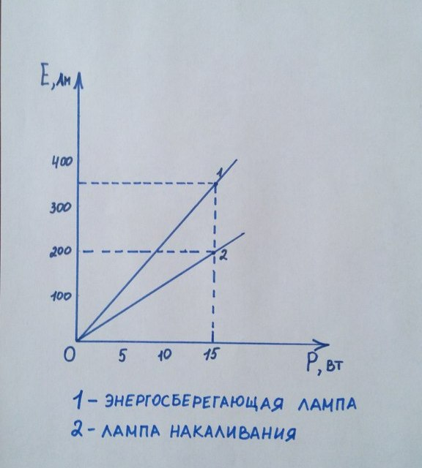
#ВместеЯрче График зависимости освещенности поверхности стола от мощности настольной лампы

Slide 11
#ВместеЯрче Вывод
Использование энергосберегающих ламп значительно экономит электрическую энергию, так как при одинаковой мощности энергосберегающей лампы и лампы накаливания освещенность поверхности стола больше у энергосберегающей лампы. О чем свидетельствуют данные эксперимента.

Slide 12
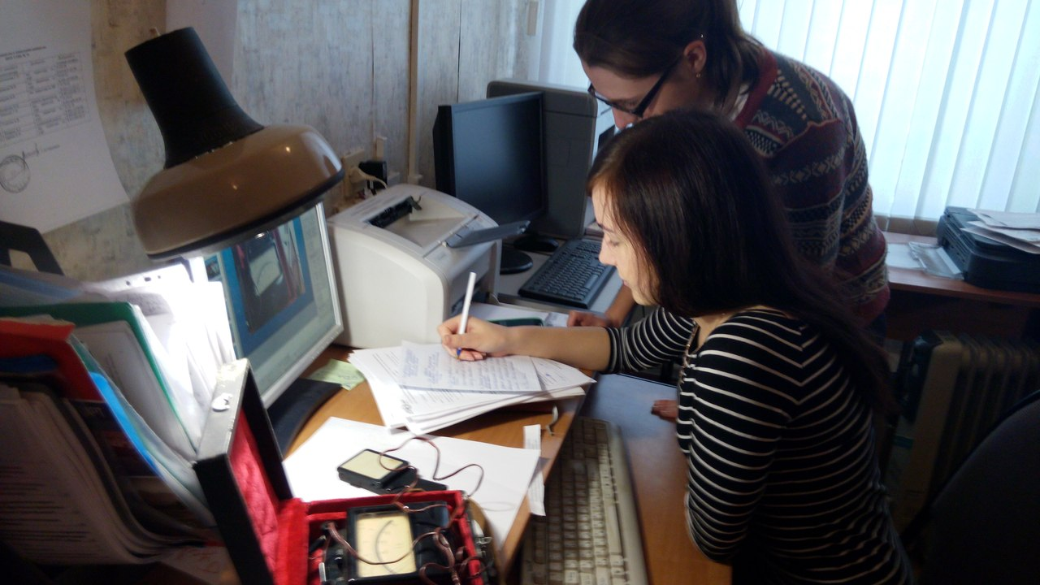
Фрагменты рабочего процесса

Slide 13
